Slide 1


Un paso te lleva al otro
Un paso te lleva al otro
Mi experiencia con el proyecto QGIS y su comunidad
Germán Carrillo
2018
Notes:
Muy buenos días. Mi nombre es GC, el Grupo de Usuarios QGIS México me ha invitado a presentar mi experiencia con el proyecto QGIS y su comunidad y he titulado la presentación: "Un paso te lleva al otro".

Slide 2
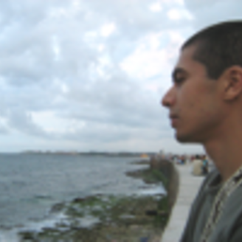


Sobre mí...
MSc. en Geoinformática (U. de Münster)
¡Colaborador oficial de QGIS!
Co-administrador de GeoTux
Miembro con derecho a voto de OSGeo-es
Participo activamente en GIS.SE
Coordinador general de QGIS Colombia
Notes:
Algunos datos sobre mí: soy Ingeniero Catastral y Geodesta, de la Universidad Distrital de Bogotá. Tengo una especialización en SIG de la misma U y una Maestría en Geoinformática de la U de Münster en Alemania.
Soy colaborador oficial de QGIS. Soy co-administrador del portal Web GeoTux en donde (junto a mi amigo Samuel Mesa y a otras personas allegadas) promovemos conocimiento sobre Software Libre y Estándares Abiertos para Geomática. Esto ya desde hace más de 11 años.
Soy miembro con derecho a voto de OSGeo-es y Coordinador General del Grupo de Usuarios QGIS Colombia.

Slide 3
Agenda
¡Software Libre!
¿Para qué y cómo participar en el proyecto QGIS?
¿Cuál ha sido mi experiencia con la comunidad?
¿Que actividades/desarrollos he realizado en torno a QGIS?
Conclusiones
2005
2006
2007
2008
2009
2010
2011
2012
2013
2014
2015
2016
2017
2018
Notes:
Y bueno, desde hace más de 10 años estoy convencido de que el SL es el camino, sobretodo en nuestro contexto Latinoamericano y para nuestra necesidad de tener soberanía tecnológica.
Agradezco la invitación de QGIS México para contar lo que ha sido mi experiencia con el proyecto QGIS y su comunidad. Y quiero que se den cuenta que cualquiera de ustedes puede llegar a ser parte activa de QGIS. Lo que se requiere es motivación, trabajo y ganas de DAR... A gente que no necesariamente conoces, a gente que no estás viendo pero que seguro va a agradecer inmensamente cada detalle en el que puedas contribuir. Hablo de la comunidad de usuarios de QGIS alrededor del mundo.
Porque como usuarios QGIS recibimos mucho, al descargarlo estamos obteniendo muchos años de trabajo, muchos años de esfuerzos colectivos en forma de software... y que bueno que nos nazca devolver y hacer crecer ese proyecto con lo que cada uno de nosotros sabe hacer.
Entonces, quiero contarles cómo ha sido todo el proceso. ¿Cómo empezó todo? ¿Cómo llegué a dar con QGIS? ¿Por qué me quedé con QGIS? ¿Por qué quise contribuir al proyecto? Y TODO lo que esto ha significado en mi carrera profesional. Voy a ir cronológicamente para que se note cómo me he involucrado más con QGIS con el paso del tiempo... y de ahí el título de la presentación: UN PASO TE LLEVA AL OTRO, porque todo ha sido así, secuencial e incremental.

Slide 4

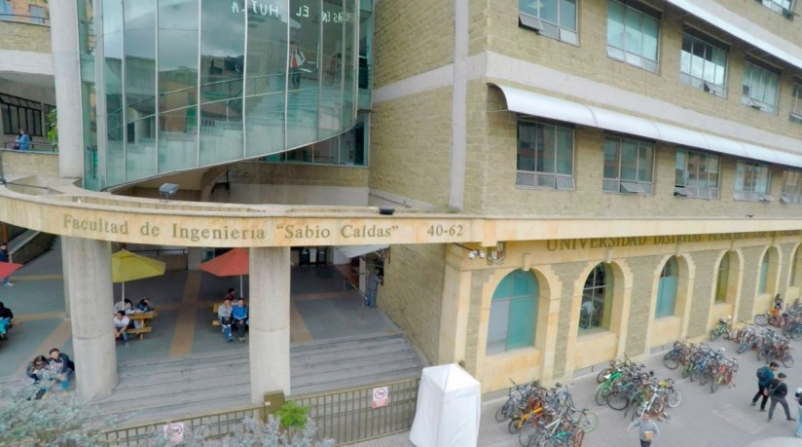
2005: ¿Cómo llegué al SL para SIG?
Programación de Interfaces SIG
Visor de datos geográficos
Primer contacto con Software Privativo
Software Libre para SIG: MapWinGIS
¡Varias ventajas comparativas!
2005
Notes:
En 2005 estaba en el último semestre de la carrera. Ese año tomé la materia Programación de Interfaces SIG y por fin descubrí lo que quería hacer en mi vida profesional. Algo tarde, lo acepto, pero lo importante es encontrar eso que tanto te gusta. En mi caso: Quería trabajar desarrollando software para información geográfica.

Slide 5
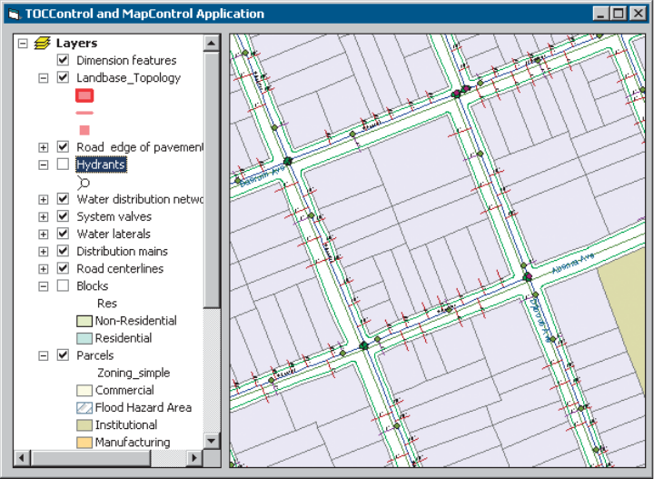
2005: ¿Cómo llegué al SL para SIG?
Programación de Interfaces SIG
Visor de datos geográficos
Primer contacto con Software Privativo
Software Libre para SIG: MapWinGIS
¡Varias ventajas comparativas!
2005
Notes:
Como me gustaba la materia, al llegar a mi casa quería seguir. Me puse el reto de hacer un visor de datos geográficos de escritorio, simple, y fuera del Software SIG. Un visor "standalone" que llaman.
En esa materia usábamos software privativo, ya tenía el canvas o mapa, unos cuantos botones, menús... Pero al intentar usar un componente para listar las capas (hablo de un Panel de capas o Leyenda como también se le conoce)...

Slide 6


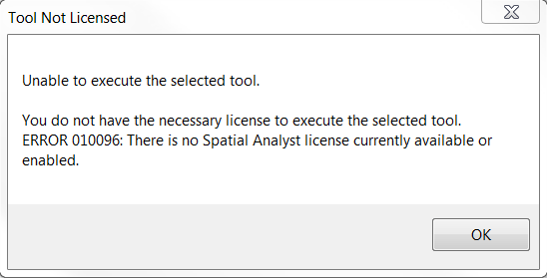
2005: ¿Cómo llegué al SL para SIG?
Programación de Interfaces SIG
Visor de datos geográficos
Primer contacto con Software Privativo
Software Libre para SIG: MapWinGIS
¡Varias ventajas comparativas!
2005
Notes:
...me apareció un mensaje que me lo prohibía. Decía que la licencia que tenía instalada no me daba el permiso de usar un Panel de Capas en mi visor. Era mi primer contacto directo con el sofware privativo!
Bueno, resignarse, empezar a preguntar a los compañeros que ya trabajaban para la empresa que comercializaba aquel software... Nadie tenía solución y no había mucho que hacer.
Hasta que le comenté el problema al profesor Iván Lizarazo, uno de los mejores docentes que tuve. Claro, él no me dió una licencia para usar el componente, pero me abrió la puerta a algo infinitamente más valioso: El SL para SIG.

Slide 7

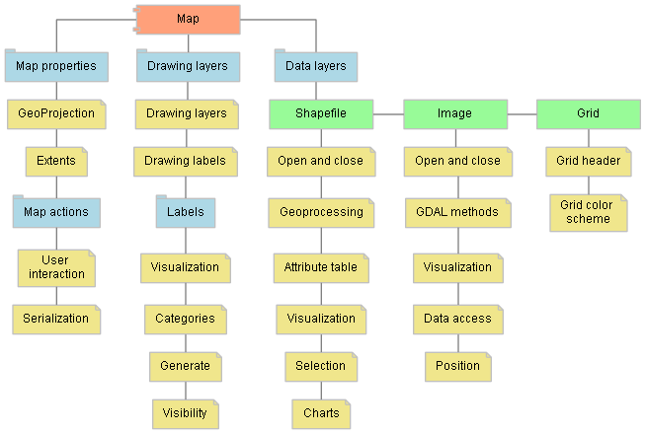

2005: ¿Cómo llegué al SL para SIG?
Programación de Interfaces SIG
Visor de datos geográficos
Primer contacto con Software Privativo
Software Libre para SIG: MapWinGIS
¡Varias ventajas comparativas!
2005
Notes:
Me referenció a MapWinGIS, la librería de desarrollo del proyecto MapWindow GIS. Un control ActiveX y una librería en .Net, solo para Windows, que me permitía hacer lo que no había podido hacer con SP. Problema resuelto y un MUNDO por delante para aprender sin limitaciones.

Slide 8
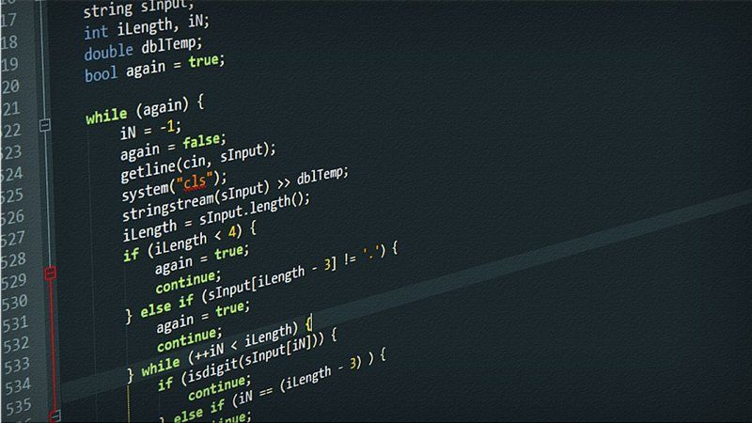

2005: ¿Cómo llegué al SL para SIG?
Programación de Interfaces SIG
Visor de datos geográficos
Primer contacto con Software Privativo
Software Libre para SIG: MapWinGIS
¡Varias ventajas comparativas!
2005
Notes:
Era yo contra lo que supiera, y no contra lo que me permitieran. Y era también tener una posibilidad que antes no tenía: poder leer el código de la librería para aprender directamente de quienes la desarrollaban. ¡GENIAL!

Slide 9

2006-2007: Quiero más que MapWinGIS
GNU/Linux
Se crea GeoTux, Soluciones Geoinformáticas libres
1er post: ¿Cómo hacer un Visor de SHP con MapWinGIS?
Pero quería algo más...
2006
2007
Notes:
Entre 2006 y 2007 conozco de Linux gracias a Samuel Mesa.

Slide 10

2006-2007: Quiero más que MapWinGIS
GNU/Linux
Se crea GeoTux, Soluciones Geoinformáticas libres
1er post: ¿Cómo hacer un Visor de SHP con MapWinGIS?
Pero quería algo más...
2006
2007
Notes:
Trabajamos en lo que sería el portal web GeoTux, Soluciones Geoinformáticas Libres, que salió a Internet en Febrero de 2007.

Slide 11
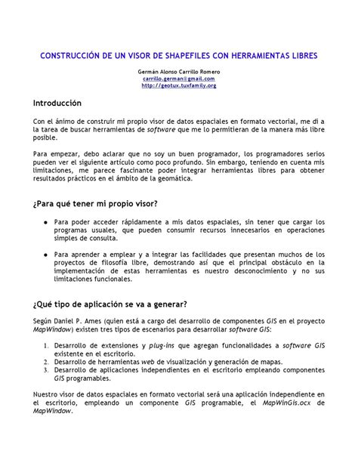
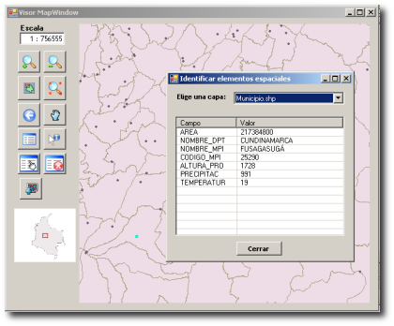
2006-2007: Quiero más que MapWinGIS
GNU/Linux
Se crea GeoTux, Soluciones Geoinformáticas libres
1er post: ¿Cómo hacer un Visor de SHP con MapWinGIS?
Pero quería algo más...
2006
2007
Notes:
Y mi primer post en GeoTux fue sobre cómo hacer un Visor de Shapefiles con herramientas libres, usando MapWinGIS. Por alguna razón ese post tuvo muy buena acogida. Lo cual me dió una motivación extra para continuar escribiendo y compartiendo.

Slide 12


2006-2007: Quiero más que MapWinGIS
GNU/Linux
Se crea GeoTux, Soluciones Geoinformáticas libres
1er post: ¿Cómo hacer un Visor de SHP con MapWinGIS?
Pero quería algo más…
Y ya empezaba a participar en
listas de correo de QGIS
2006
2007
Notes:
Al querer trabajar cada vez más sobre Linux y al querer visualizar capas de PostgreSQL/PostGIS... MapWinGIS se fue quedando corto. Y ya empezaba en 2007 a participar en listas de correo de QGIS, traduciendo junto a Samuel el mensaje de lanzamiento de QGIS 0.9.
Por ese entonces el proyecto ya tenía 5 años de fundado y se llamaba Quantum GIS. Corría sobre Linux y había sido creado por Gary Sherman para visualizar capas de PostgreSQL/PostGIS.

Slide 13
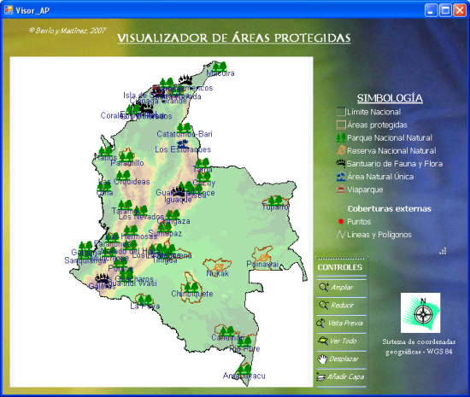
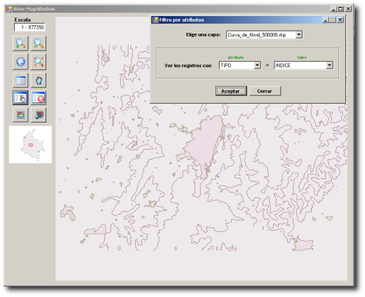
2008: Quantum GIS ofrece lo que quiero
Más posts de MapWinGIS...
API de QGIS para C++ y para Python
Martin Dobias
2008
Notes:
En 2008 sigo escribiendo posts sobre MapWinGIS en GeoTux, y teniendo mucha interacción con personas interesadas.

Slide 14
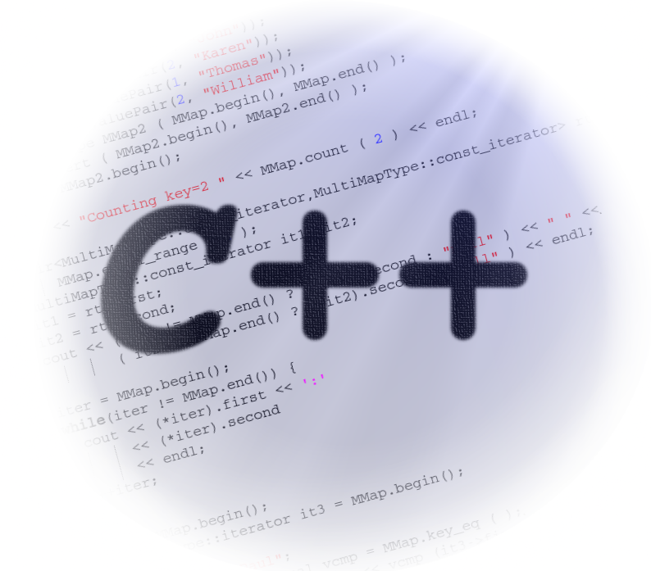

2008: Quantum GIS ofrece lo que quiero
Más posts de MapWinGIS...
API de QGIS para C++ y para Python
Martin Dobias
2008
Notes:
Empiezo a explorar la API de QGIS que estaba originalmente en C++ y que muy recientemente, a finales de 2007, había sido expuesta en Python,

Slide 15
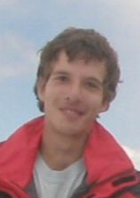
2008: Quantum GIS ofrece lo que quiero
Más posts de MapWinGIS...
API de QGIS para C++ y para Python
Martin Dobias
2008
Notes:
Ese trabajo de exponer la API de QGIS en lenguaje Python fue realizado por Martin Dobias, uno de los desarrolladores de QGIS que más admiro y que ha estado desde ese entonces trayendo muchas cosas buenas al proyecto. Para darles otro ejemplo más reciente, fue quien implementó la visualización 3D.

Slide 16
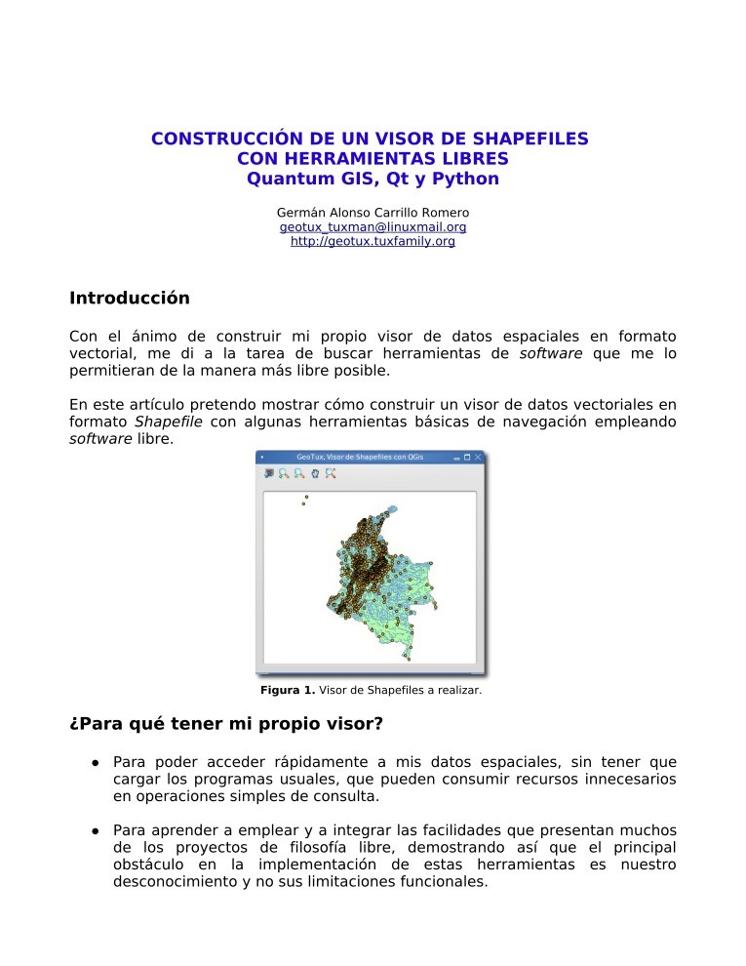
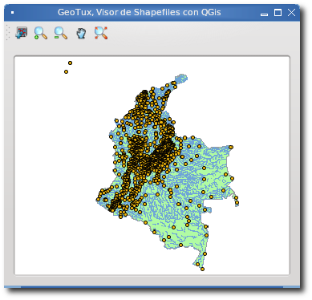
2009: Mi 1er trabajo desarrollando con QGIS
Post: ¿Cómo hacer un Visor de Shapefiles con PyQGIS?
Me quedo con QGIS...
Post: ¿Cómo cargar plugins de QGIS a mi Visor?
Tim Sutton lleva mi trabajo al core
Trabajo: App para Usos Alternativos de Suelos
Parches de SVN para QGIS
Interacción con Martin Dobias y Marco Hungetobler
¡¡¡Me convierto en QGIS Contributor!!!
2009
Notes:
2009 fue un año en el que me acerqué mucho más al proyecto QGIS, porque ese año me contrataron por 1era vez para desarrollar sobre QGIS.
Publiqué un post sobre cómo hacer un Visor de Shapefiles con herramientas MÁS libres. Esta vez con Quantum GIS y Python (PyQGIS), que era prácticamente una traducción del manual de referencia o Cookbook de PyQGIS.

Slide 17
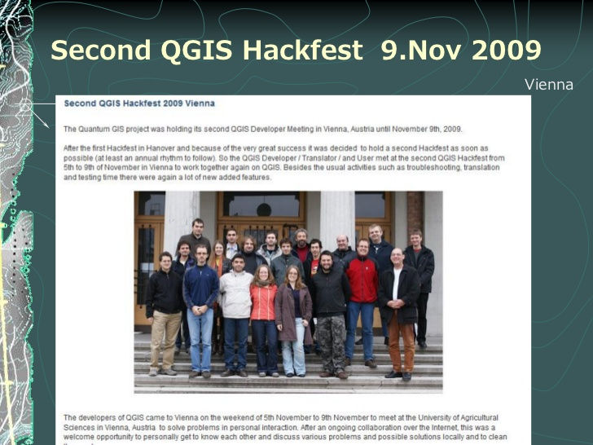
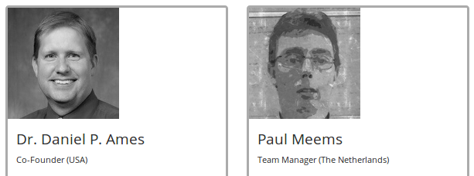

2009: Mi 1er trabajo desarrollando con QGIS
Post: ¿Cómo hacer un Visor de Shapefiles con PyQGIS?
Me quedo con QGIS...
Post: ¿Cómo cargar plugins de QGIS a mi Visor?
Tim Sutton lleva mi trabajo al core
Trabajo: App para Usos Alternativos de Suelos
Parches de SVN para QGIS
Interacción con Martin Dobias y Marco Hungetobler
¡¡¡Me convierto en QGIS Contributor!!!
2009
Notes:
Y de allí en adelante me paso a trabajar con QGIS por 3 razones principales:
• Lo que hiciera sobre Linux también se podía usar sobre Windows, ya que, Qt, el framework base de QGIS es multiplataforma.
• Podía cargar capas de PostgreSQL/PostGIS.
• QGIS tenía una comunidad más dinámica que la de MapWinGIS, que prácticamente solo contaba con su creador (Daniel P Ames) y un grupo reducido de colaboradores.

Slide 18
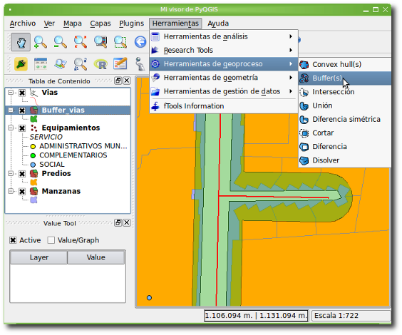
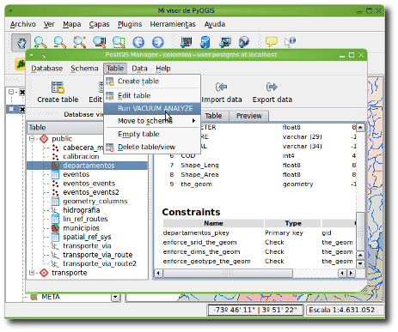
2009: Mi 1er trabajo desarrollando con QGIS
Post: ¿Cómo hacer un Visor de Shapefiles con PyQGIS?
Me quedo con QGIS...
Post: ¿Cómo cargar plugins de QGIS a mi Visor?
Tim Sutton lleva mi trabajo al core
Trabajo: App para Usos Alternativos de Suelos
Parches de SVN para QGIS
Interacción con Martin Dobias y Marco Hungetobler
¡¡¡Me convierto en QGIS Contributor!!!
2009
Notes:
Ese año publico también el post: Cómo cargar plugins de QGIS a mi visor de datos geográficos, lo cual lo potenciaba en gran manera al hacerlo extensible y eso llamaba la atención de varias personas alrededor del mundo. Esto ya era un APORTE.
Aquí vemos la interfaz del visor de PyQGIS, a la izquierda con el plugin fTools, para quienes no lo conocieron era un primer intento por agrupar herramientas de procesamiento en QGIS, su autor fue Carson Farmer. Y a la derecha el plugin PostGIS Manager, también de Martin Dobias, que ahora ha evolucionado a ser un DB Manager.

Slide 19
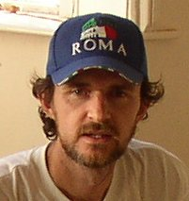
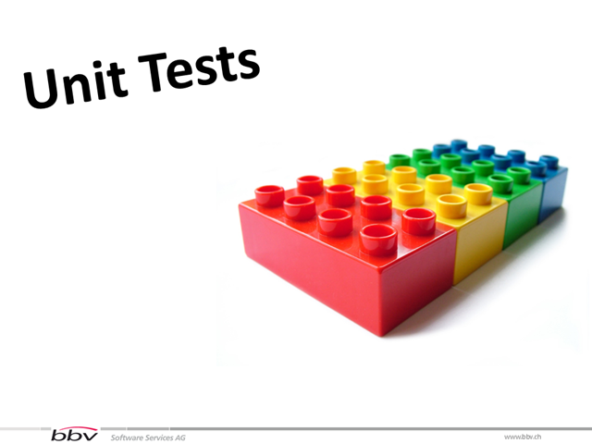
2009: Mi 1er trabajo desarrollando con QGIS
Post: ¿Cómo hacer un Visor de Shapefiles con PyQGIS?
Me quedo con QGIS...
Post: ¿Cómo cargar plugins de QGIS a mi Visor?
Tim Sutton lleva mi trabajo al core
Trabajo: App para Usos Alternativos de Suelos
Parches de SVN para QGIS
Interacción con Martin Dobias y Marco Hungetobler
¡¡¡Me convierto en QGIS Contributor!!!
2009
Notes:
La manera como unía mi visor de datos geográficos de PyQGIS a los plugins de QGIS no existía antes y a Tim Sutton, el expresidente del Consejo Directivo de QGIS, le interesó. Resultó que era útil para las pruebas unitarias de QGIS y por eso él la llevó al core.
Hoy en día hay otros métodos para correr las pruebas unitarias en QGIS, el que se basaba en mi trabajo ya es solo una anécdota.

Slide 20
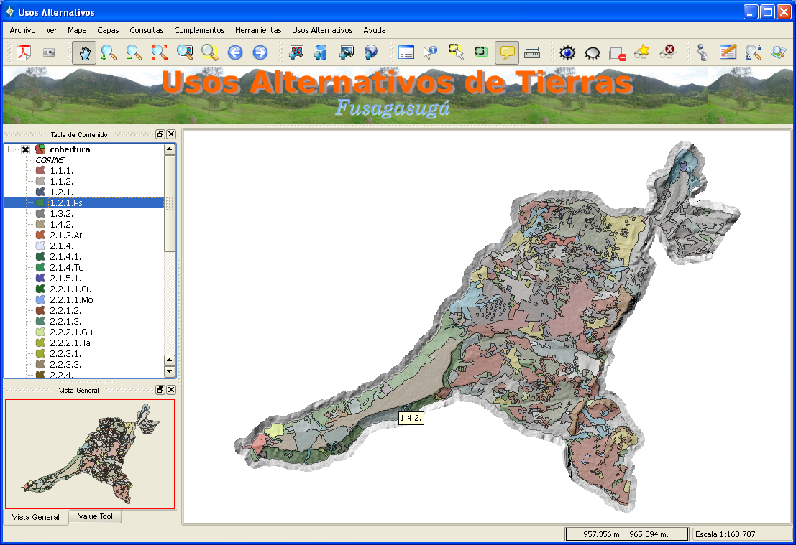
2009: Mi 1er trabajo desarrollando con QGIS
Post: ¿Cómo hacer un Visor de Shapefiles con PyQGIS?
Me quedo con QGIS...
Post: ¿Cómo cargar plugins de QGIS a mi Visor?
Tim Sutton lleva mi trabajo al core
Trabajo: Aplicación para Usos Alternativos de Tierras
Parches de SVN para QGIS
Interacción con Martin Dobias y Marco Hungetobler
¡¡¡Me convierto en QGIS Contributor!!!
2009
Notes:
En 2009 trabajo en el IGAC (la Agencia Nacional de Mapas) en un Visor de datos geográficos de escritorio para Usos Alternativos de Tierras, la idea era entregarla a los municipios, pero quedó a la mitad porque el jefe se fue y desde arriba no tuvo continuidad el proyecto... Sin embargo ese trabajo me permitió lo siguiente:

Slide 21

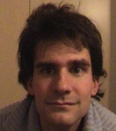
2009: Mi 1er trabajo desarrollando con QGIS
Post: ¿Cómo hacer un Visor de Shapefiles con PyQGIS?
Me quedo con QGIS...
Post: ¿Cómo cargar plugins de QGIS a mi Visor?
Tim Sutton lleva mi trabajo al core
Trabajo: Aplicación para Usos Alternativos de Tierras
Parches de SVN para QGIS
Interacción con Martin Dobias y Marco Hungetobler
¡¡¡Me convierto en QGIS Contributor!!!
2009
Notes:
• Hacer varios aportes en forma de parches de SVN a QGIS, equivalente a los PR de Git de hoy en día.
• Interactuar de forma directa con Mrtin Dobias y Marco Hungetobler, quienes no solamente son excelentes desarrolladores sino que fueron personas muy amables y muy receptivas al revisar mis aportes o al responder consultas.

Slide 22
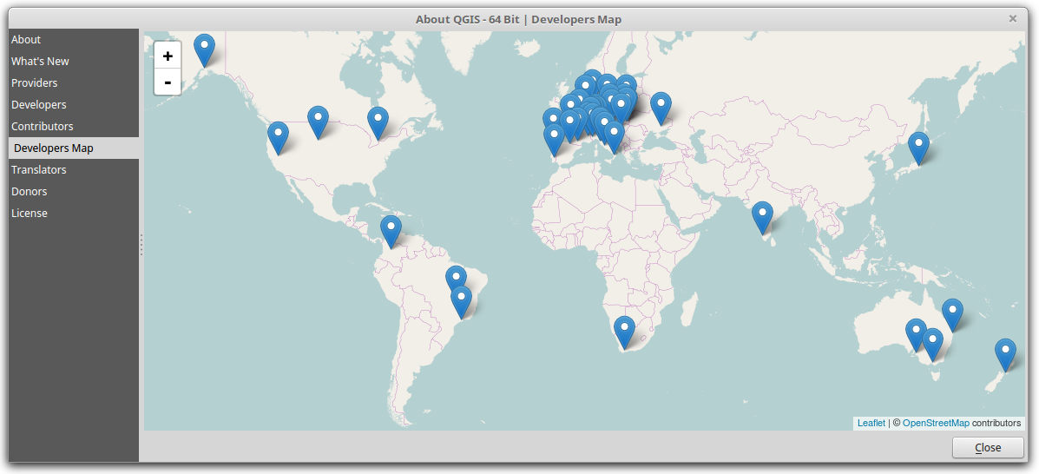
2009: Mi 1er trabajo desarrollando con QGIS
Post: ¿Cómo hacer un Visor de Shapefiles con PyQGIS?
Me quedo con QGIS...
Post: ¿Cómo cargar plugins de QGIS a mi Visor?
Tim Sutton lleva mi trabajo al core
Trabajo: Aplicación para Usos Alternativos de Tierras
Parches de SVN para QGIS
Interacción con Martin Dobias y Marco Hungetobler
¡¡¡Me convierto en QGIS Contributor!!!
2009
Notes:
Y bueno, estos aportes a QGIS, que eran ajustes y sugerencias en forma de código me permitieron convertirme en Colaborador Oficial de QGIS!!!

Slide 23
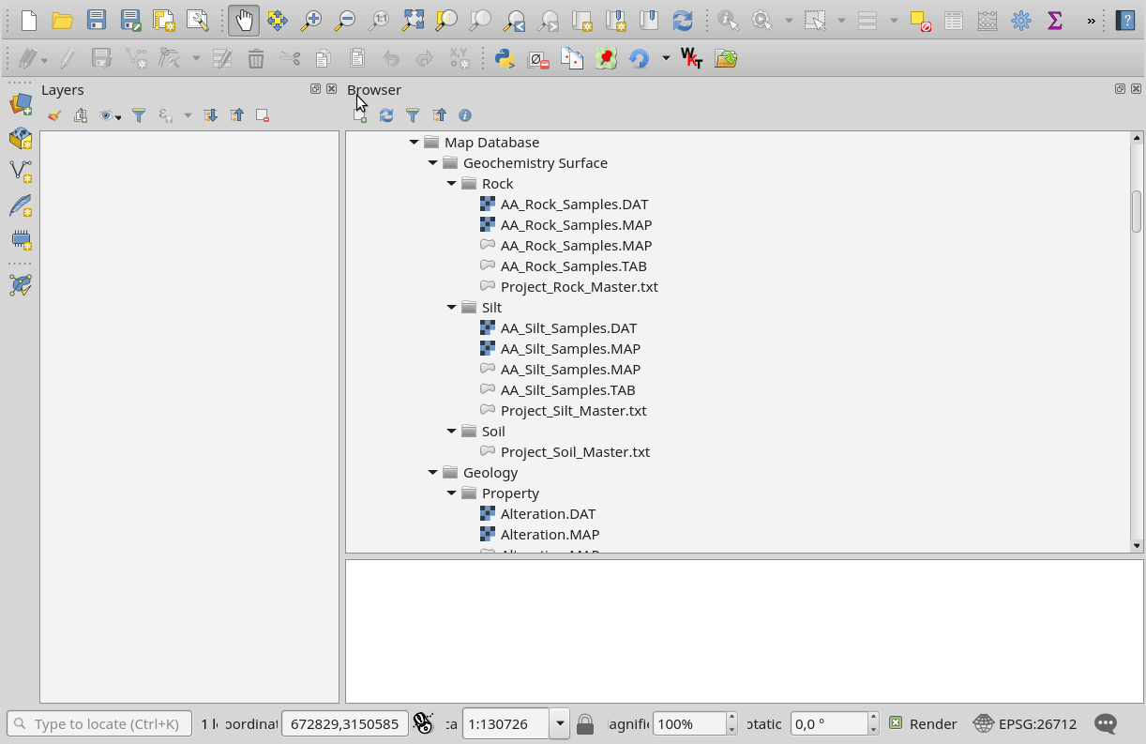
2010: Creando software libre
¡Primer plugin: Load Them All!
¿Cómo funciona el SL en la práctica?
Milena Nowotarska, pruebas y sugerencias de usabilidad
Varias solicitudes de funcionalidades de la comunidad
Contribuciones de David Bakeman y Sören Gebbert
¡Financiamiento de un australiano para migrar a QGIS v3!
Quien lo necesita lo paga, se beneficia toda una comunidad
2010
Notes:
En 2010 escribí mi primer plugin, tal vez algunos de ustedes lo conozcan, se llama Load Them All y sirve para cargar recursivamente capas vectoriales y ráster almacenadas en el disco duro.
Aquí vemos en la animación que se elije una carpeta de entrada y el plugin busca recursivamente las capas que cumplen los filtros que especificamos para cargarlas a QGIS. Hay varias opciones también para configurar el cargue, como la agrupación de capas encontradas dentro del mismo directorio.
Y aquí veremos 4 casos de cómo funciona el SL en la práctica:

Slide 24
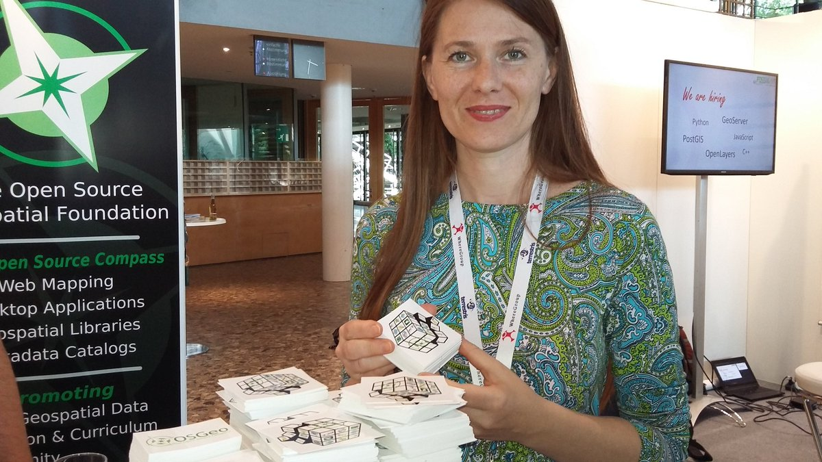


2010: Creando software libre
¡Primer plugin: Load Them All!
¿Cómo funciona el SL en la práctica?
Milena Nowotarska, pruebas y sugerencias de usabilidad.
Varias solicitudes de funcionalidades desde la comunidad.
Contribuciones (código) de David Bakeman y Sören Gebbert.
¡Financiamiento de un australiano para migrarlo a QGIS v3!
Quien lo necesita lo paga, se beneficia toda una comunidad
$
2010
Notes:
• Cuando publico el plugin Milena Nowotarska (ahora mucho más involucrada en el proyecto GRASS) me contacta y me hace sugerencias de usabilidad muy valiosas y le hace varias pruebas al plugin.
• Por otro lado, recibí varias solicitudes de funcionalidades desde la comunidad.
• Hubo un par de contribuciones al código fuente del plugin de parte de David Bakeman y Sören Gebbert.
• Este plugin le interesó a un cliente alemán, que contactó a la empresa de Otto Dassau (un ex-miembro de la comunidad), Otto me contactó, nos pusimos de acuerdo, ellos hicieron las mejoras que solicitaba el cliente y las liberamos en una nueva versión del plugin.
Y, hace un par de meses migré Load Them All a QGIS 3 gracias al financiamiento por parte de un australiano que prefiere quedar anónimo.

Slide 25

2010: Creando software libre
¡Primer plugin: Load Them All!
¿Cómo funciona el SL en la práctica?
Milena Nowotarska, pruebas y sugerencias de usabilidad.
Varias solicitudes de funcionalidades desde la comunidad.
Contribuciones (código) de David Bakeman y Sören Gebbert.
¡Financiamiento de un australiano para migrarlo a QGIS v3!
Quien lo necesita lo paga, se beneficia toda una comunidad
$
2010
Notes:
Y es así como avanza el SL. Si a un usuario le interesa una mejora, puede contactar directamente al desarrollador, acuerdan un precio, se realiza el trabajo y, gracias a ese pago, la mejora queda disponible para todo el público. Se resuelve un problema o necesidad puntual y se comparte el conocimiento con todos.

Slide 26

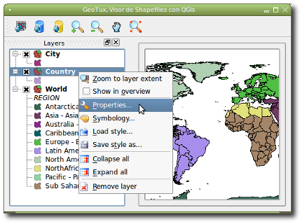
2011: Creando más software para la comunidad
Empiezo la maestría
Post:
Cómo agregar un Panel de Capas al Visor de datos geográficos
Traducido al ruso por el equipo de GIS-LAB
Lo comparte Anita Graser en su blog :)
Post:
Visor de capas PostGIS para pgAdmin 3
2011
Notes:
En 2011 empecé una maestría a tiempo completo y publiqué un par de posts:
• Cómo agregar un Panel de capas al Visor de datos geográficos de PyQGIS, el cual es traducido al ruso por el equipo de GIS-LAB y posteriormente compartido por Anita Graser en su blog.
∘ Hoy en día este panel de capas es obsoleto porque Martin Dobias agregó al core un widget de panel de capas para PyQGIS.
∘ Como pueden irse dando cuenta, varios de los desarrollos que empiezan en forma de plugins son llevados al core de QGIS por los desarrolladores del proyecto, algunos plugins o ideas quedan en el olvido, pero al final los beneficiados somos todos los miembros de la comunidad.

Slide 27
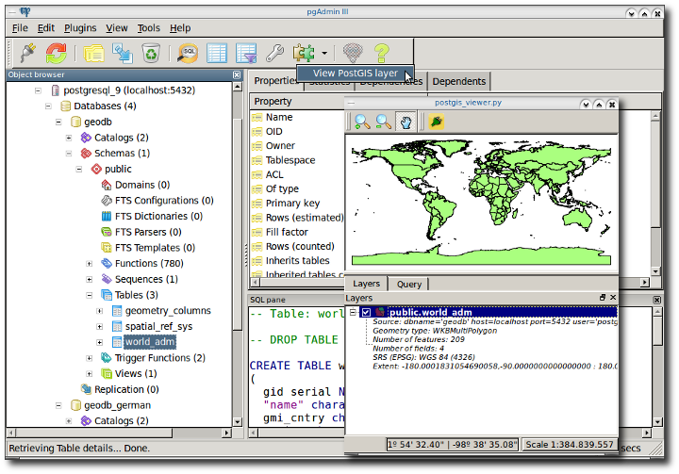
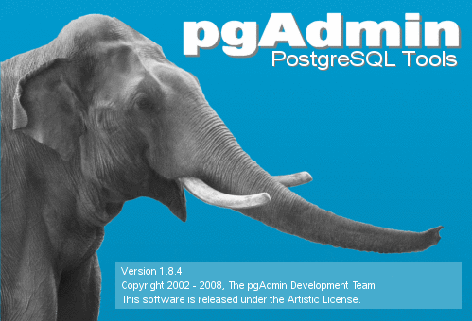
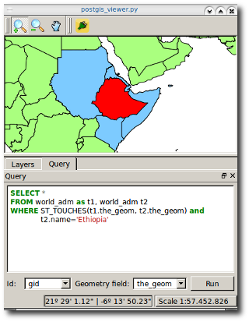
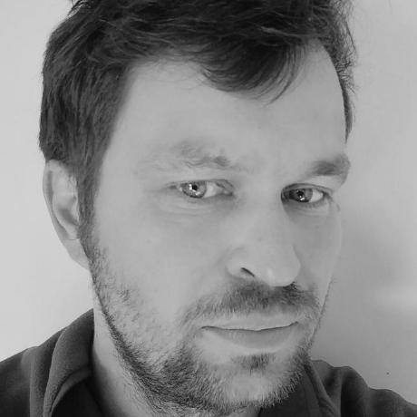
2011: Creando más software para la comunidad
Empiezo la maestría
Post:
Cómo agregar un Panel de Capas al Visor de datos geográficos
Traducido al ruso por el equipo de GIS-LAB
Lo comparte Anita Graser en su blog :)
Post:
Visor de capas PostGIS para pgAdmin 3
Extendiendo un desarrollo de Ivan Mincik
2011
Notes:
Y el segundo post es un visor de capas de PostGIS para pgAdmin III, extendiendo un desarrollo de Ivan Mincik.
∘ Este plugin para pgAdmin III tuvo bastante acogida porque permitía visualizar capas vector y ráster desde pgAdmin e incluso hacer consultas espaciales sobre las mismas, sin tener que abrir QGIS.
∘ De hecho este se convirtió en uno de los posts más visitados en GeoTux e incluso este año me preguntaron si tenía planes para migrarlo a las librerías de QGIS v3... Ya llegó pgAdmin4 y tiene su visor de datos geográficos, entonces migrar este plugin a QGIS 3 no es una prioridad.

Slide 28


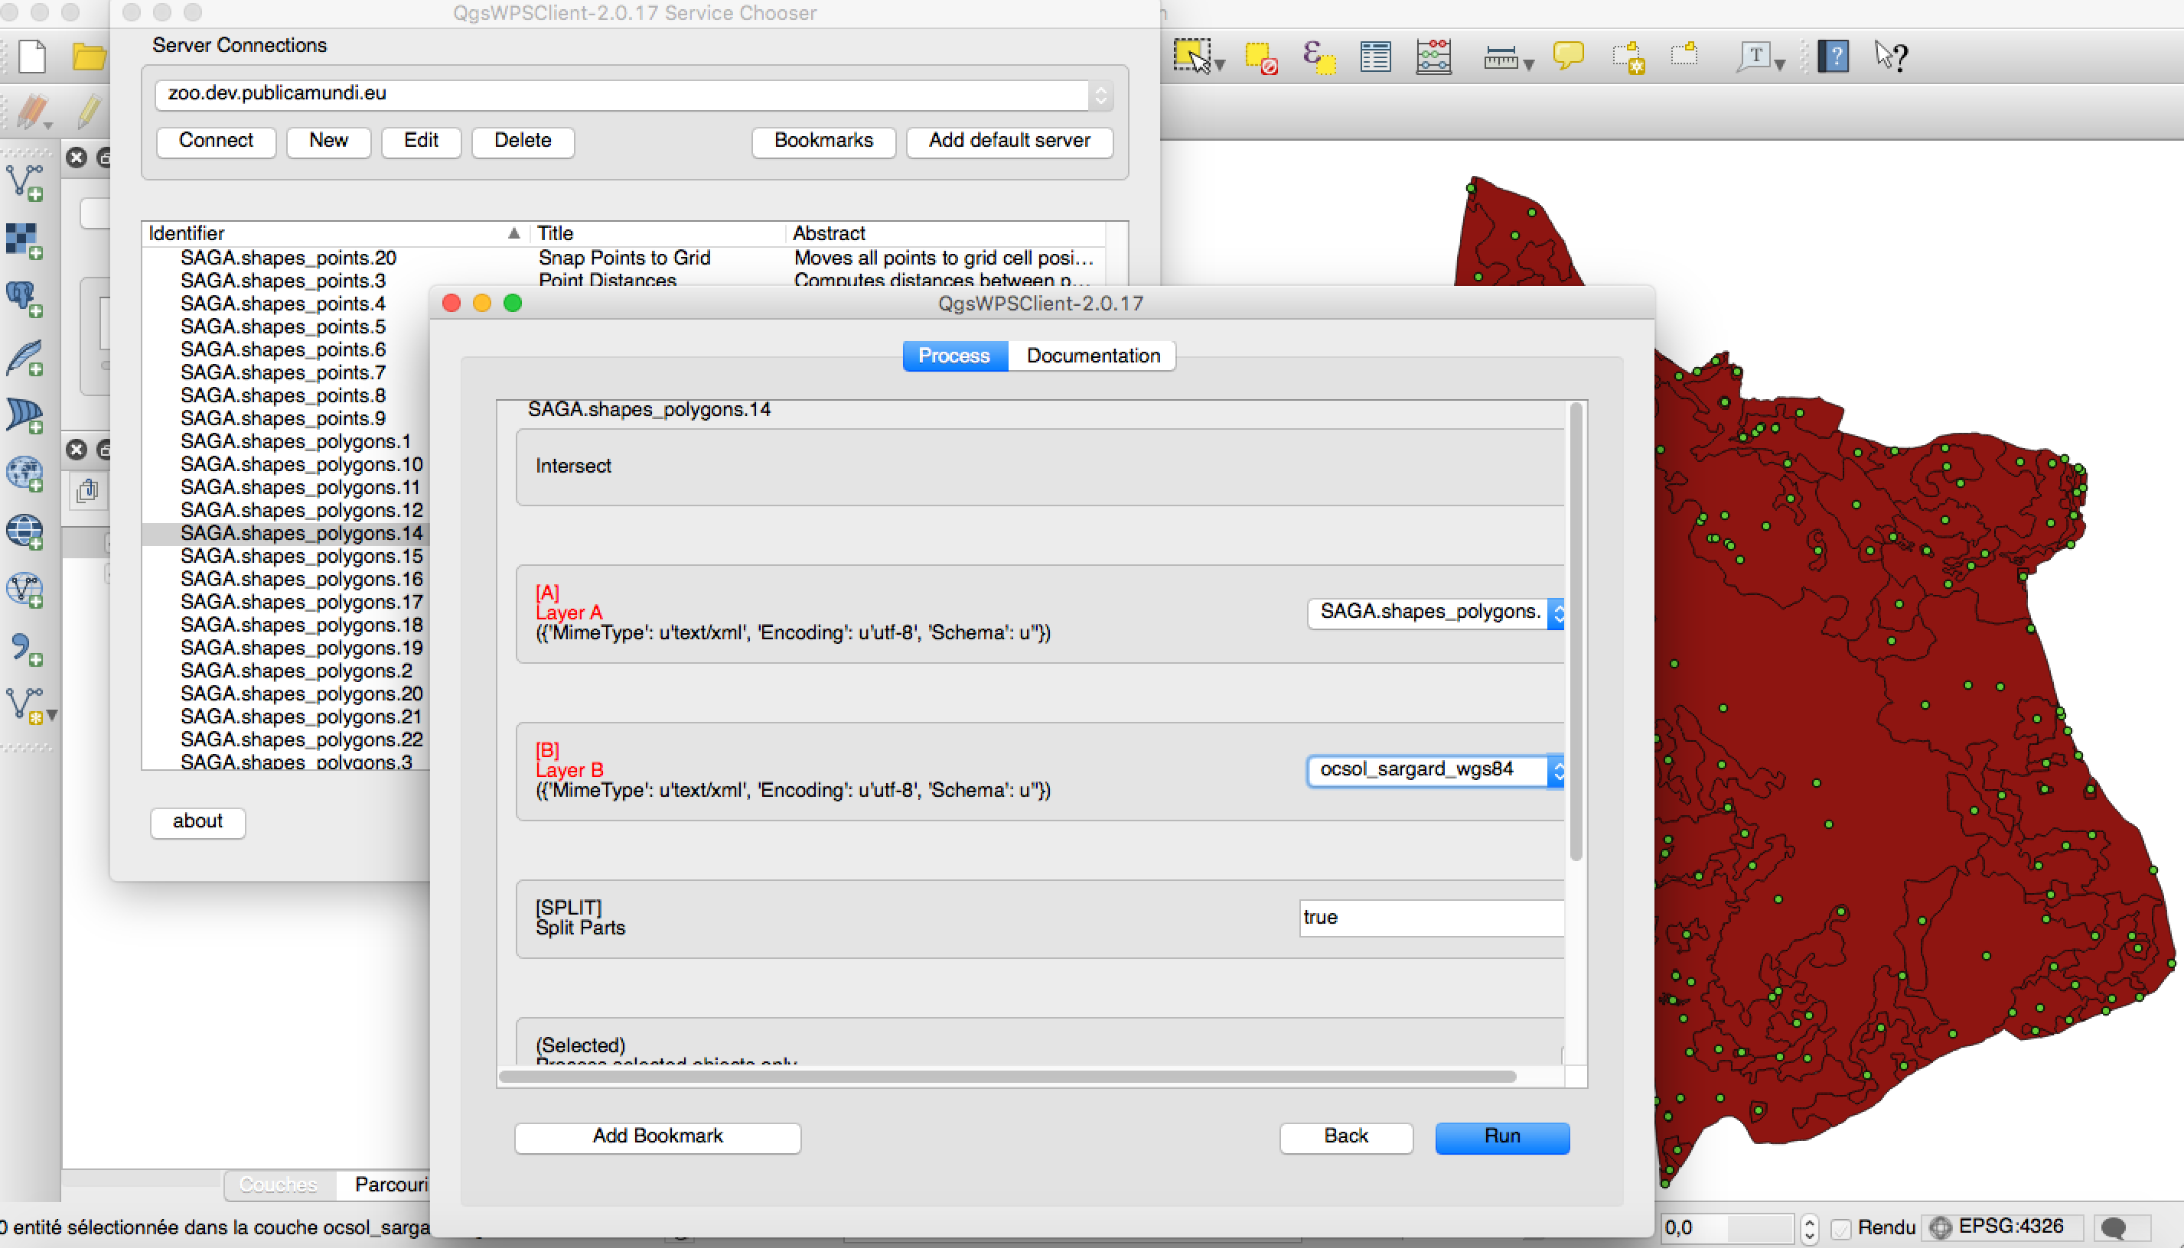
2012: La comunidad, de carne y hueso
Pasantía en 52°North
Contribuciones a plugin WPS Client
Hackfest de QGIS en Essen, Alemania
Unit tests para QGIS
Plugin para sincronizar QGIS con un directorio
2012
Notes:
En 2012 hice una pasantía en la empresa 52°North y desde allí hice contribuciones al plugin QGIS WPS client, de SourcePole, hoy en día ya obsoleto.

Slide 29
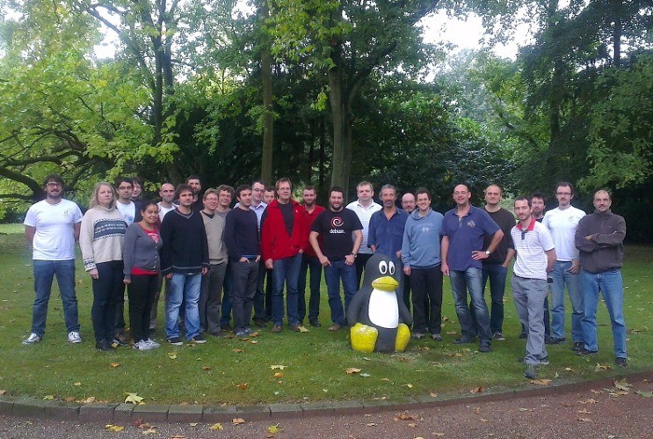
2012: La comunidad, de carne y hueso
Pasantía en 52°North
Contribuciones a plugin WPS Client
Hackfest de QGIS en Essen, Alemania
Unit tests para QGIS
Plugin para sincronizar
QGIS con un directorio
2012
Notes:
Ese año pude conocer personalmente a varios miembros de la comunidad QGIS, al participar en el Hackfest de QGIS en Essen, Alemania. Allí conocí a Tim Sutton, Marco Hungetobler, Otto Dassau, Paolo Cavallini, Matthias Kuhn, Peter Wells de Lutra, Jeff, Andreas Neumann y Hugo Mercier de Oslandia.
Durante el hackfest ayudé a crear un par de unit tests para QGIS y creé un plugin para sincronizar QGIS con un directorio, si hay nuevas capas en el directorio, piensen en un directorio compartido en dropbox, el plugin te lo notifica en la interfaz de QGIS.

Slide 30
2013-2014: Tiempo de hacer una pausa
Termino maestría
Trabajo en otros temas (Gazetteer)
Hobby: electrónica
2013
2014
Notes:
Y bueno, allí se detiene por un par de años mi actividad con QGIS porque
• Termino la maestría
• y empiezo a trabajar en otros temas, concretamente en motores de búsquedas para un gazetteer.
• Y bueno, durante este tiempo tengo un nuevo hobby que es la electrónica: Arduino, Wiring y demás (para los que conocen).

Slide 31

2015: Aprender ayudando
Participación activa en GIS.SE
Pero… ¿acaso hay un lugar para mí?
Interacción con desarrolladores
Tu trabajo te da reconocimiento
2015
Notes:
En 2015 empecé a participar activamente en GIS.SE, uno de los sitios de referencia para usuarios y desarrolladores de SIG. Un sitio de preguntas y respuestas totalmente gamificado o ludificado, lo que ha ayudado mucho a su éxito.
Me di cuenta que habían muchas preguntas relacionadas con PyQGIS que podía responder y empecé a hacerlo. Por supuesto se aprende mucho respondiendo preguntas y de paso ayudas no solo a quien hace la pregunta sino también a todos los que consultan luego a GIS.SE como referencia.

Slide 32
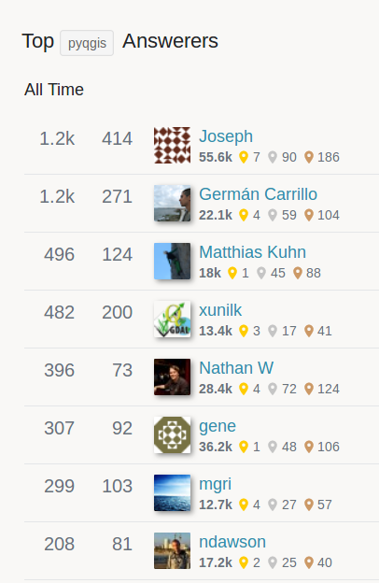

2015: Aprender ayudando
Participación activa en GIS.SE
Pero… ¿acaso hay un lugar para mí?
Interacción con desarrolladores
Tu trabajo te da reconocimiento
2015
Notes:
Uno podría pensar que es complicado ayudar porque ya debe haber mucha gente ayudando. Pero no es así. Entre más gente ayude, mejor. Hay muchos huecos por llenar, muchos roles por tomar. En este caso tomé el rol de alguien que da soporte a preguntas de PyQGIS. Y a la fecha estoy segundo en el ranking de más votos por responder a preguntas de PyQGIS, solo a 3 puntos de quien está primero (recuerden la ludificación).

Slide 33
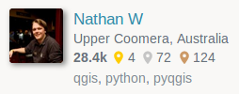
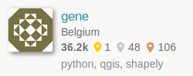
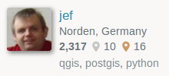


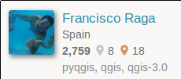
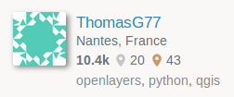
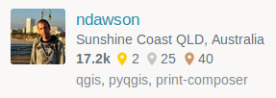


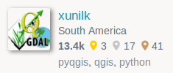
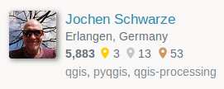
2015: Aprender ayudando
Participación activa en GIS.SE
Pero… ¿acaso hay un lugar para mí?
Interacción con desarrolladores
Tu trabajo te da reconocimiento
2015
Notes:
Adicionalmente, se interactúa con otros desarrolladores de la comunidad e incluso compites sanamente con ellos dentro de la dinámica del sitio.

Slide 34
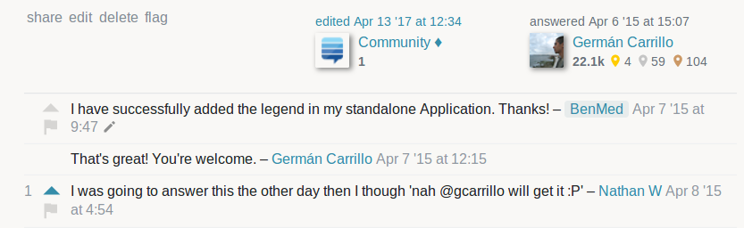
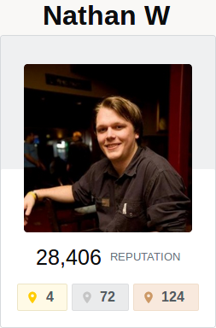
2015: Aprender ayudando
Participación activa en GIS.SE
Pero… ¿acaso hay un lugar para mí?
Interacción con desarrolladores
En el SL, tu trabajo te da reconocimiento
2015
Notes:
Y esa interacción te permite darte a conocer y que incluso los mismos desarrolladores de QGIS reconozcan tu trabajo, lo cual es INVALORABLE. Como en este caso Nathan, el australiano, que alguna vez escribió: "El otro día iba a responder esta pregunta pero luego pensé... Nah! Germán la responderá..."
A eso me refiero.

Slide 35
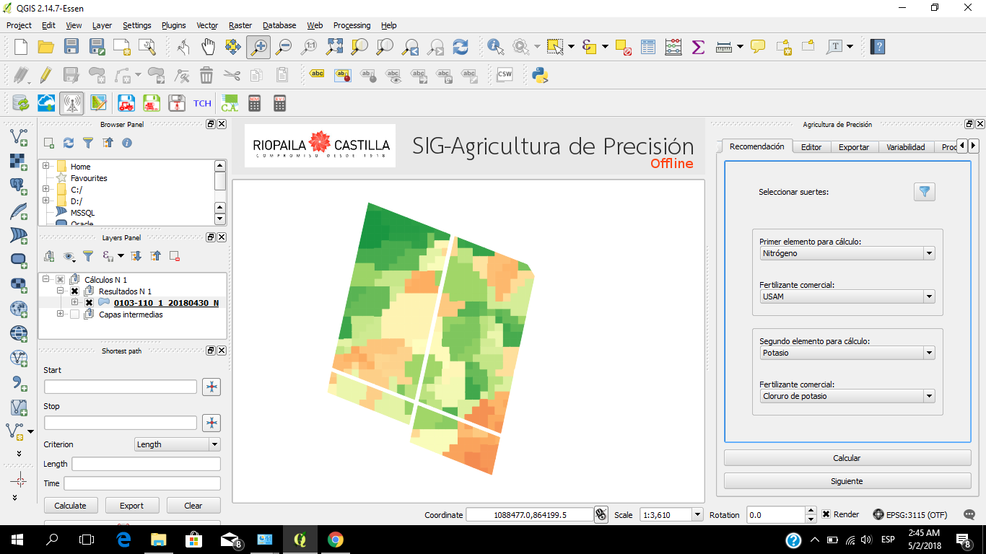
2016: 2do trabajo desarrollando con QGIS
Plugin para Agricultura de Precisión para QGIS v2.x
Aportes/ajustes a algoritmos de Processing
¡Plugin AutoFields, desde y para la comunidad!
2016
Notes:
En 2016 ocurren 2 cosas:
1) Me contrata mi colega Ricardo para trabajar desarrollando un plugin de Agricultura de Precisión para QGIS 2
• Se trata de un plugin (privado) para un ingenio azucarero que maneja cerca del 20% de derivados de caña de azúcar en Colombia. Es un caso de éxito en el que una compañía de gran tamaño y en principio ajena al tema SIG apuesta por una solución con SL en Colombia.
• Los resultados han sido satisfactorios, tanto que hace 4 meses fuimos a presentarlo a Montreal, Canadá, a la 14va Conferencia Internacional de AP.
• En ese desarrollo utilizamos extensivamente los algoritmos de procesamiento de QGIS y cuando encontramos cosas que ajustar, lo hicimos en forma de contribución a QGIS. Esto es: los uso PERO participo también en su afinamiento.

Slide 36
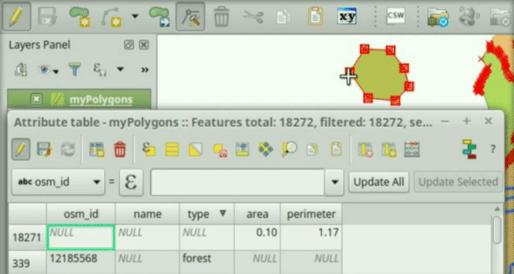
2016: 2do trabajo desarrollando con QGIS
Plugin para Agricultura de Precisión para QGIS v2.x
Aportes/ajustes a algoritmos de Processing
¡Plugin AutoFields! (Desde, con y para la comunidad)
2016
Notes:
y lo 2do que ocurrió en 2016 fue que
2) empecé a notar muchas preguntas en GIS.SE apuntando a la actualización automática de campos en capas vectoriales. No era un tema obvio ni fácil de implementar. Las soluciones eran scripts en Python pero había que tener cuidado al usarlos porque si no los implementabas bien podías crashear QGIS. En fin, HACÍA FALTA la funcionalidad para los usuarios.
Y por ello desarrollé el plugin AutoFields. No era un plugin sencillo, y por ello hice una convocatoria pública para obtener ayuda en la fase de pruebas. 13 personas (entre ellas Henessy Becerra, que está por allí en el evento) se ofrecieron como voluntarias para probar el plugin, lo que ayudó muchísimo a detectar problemas y ajustar detalles antes de ser usado masivamente.
En resumen, era una funcionalidad que necesitaba la comunidad y que se desarrolló con participación de la misma comunidad.
Cabe anotar que este plugin no será migrado a QGIS 3 porque MK agregó esa funcionalidad al core de QGIS 3.

Slide 37
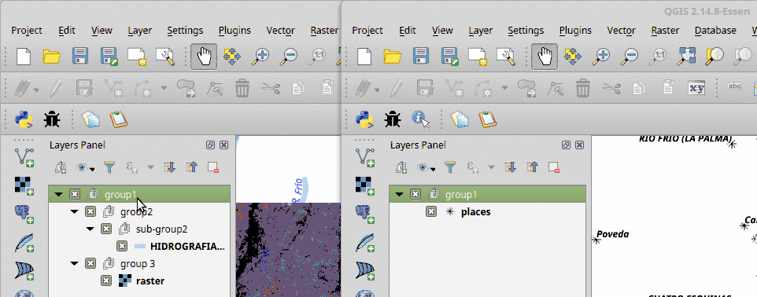
2017: Las contribuciones, tu carta de presentación
Más plugins para GIS.SE:
Copy layers and groups to clipboard
Invisible layers and groups
Cooperación Suiza en Colombia:
plugin Asistente LADM_COL (ISO 19152)
Project Generator,
trabajo conjunto con Matthias Kuhn
2017
Notes:
En 2017 desarrollo un par de plugins pequeños como respuesta a la demanda en GIS.SE...
El 1ero es Copy layers and groups to clipboard, que sirve para llevar al portapapeles la definición de capas o grupos seleccionados y poder pegarlos en otra instancia de QGIS conservando todos sus estilos.
Este plugin tampoco será migrado a QGIS 3 porque ya alguien lo introdujo en el core.
Y el 2do plugin de 2017 es Invisible layers and groups, para esconder tablas de dominios, capas base, u otras capas estáticas que están en el proyecto pero no queremos ver en el panel de capas.

Slide 38
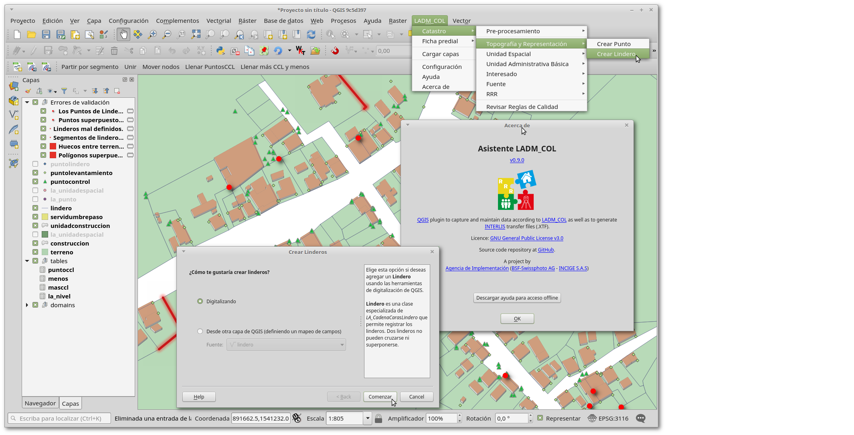
2017: Las contribuciones, tu carta de presentación
Más plugins para GIS.SE:
Copy layers and groups to clipboard
Invisible layers and groups
Cooperación Suiza en Colombia: plugin Asistente LADM_COL (ISO 19152)
Project Generator,
trabajo conjunto con Matthias Kuhn
2017
Notes:
Bueno, gracias a desarrollos como el plugin AutoFields y a la participación activa en GIS.SE, MK le referencia mi trabajo a la Cooperación Suiza en Colombia, quienes me contratan para desarrollar el plugin Asistente LADM_COL para QGIS 3. Un plugin para facilitar la implementación de la ISO19152, que es un modelo conceptual para el ámbito de la administración de tierras.
Durante este contrato interactúo con MK e incluso trabajo con él en el desarrollo del plugin Project Generator...

Slide 39
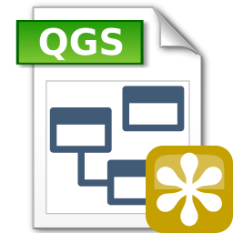
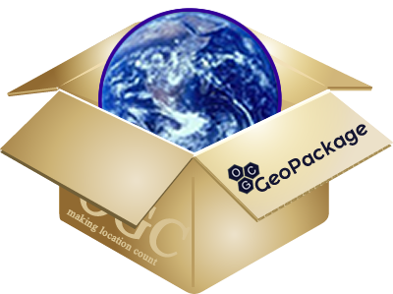
2017: Las contribuciones, tu carta de presentación
Más plugins para GIS.SE:
Copy layers and groups to clipboard
Invisible layers and groups
Cooperación Suiza en Colombia: plugin Asistente LADM_COL (ISO 19152)
Project Generator,
trabajo conjunto con Matthias Kuhn
2017
Notes:
...que te genera un proyecto de QGIS con formularios automáticamente generados a partir de tu BD en PostgreSQL/PostGIS o GeoPackage. Tiene en cuenta los constraints, relaciones y tipos de atributos de tus tablas de BD y con ello arma formularios para capturar datos en QGIS.

Slide 40
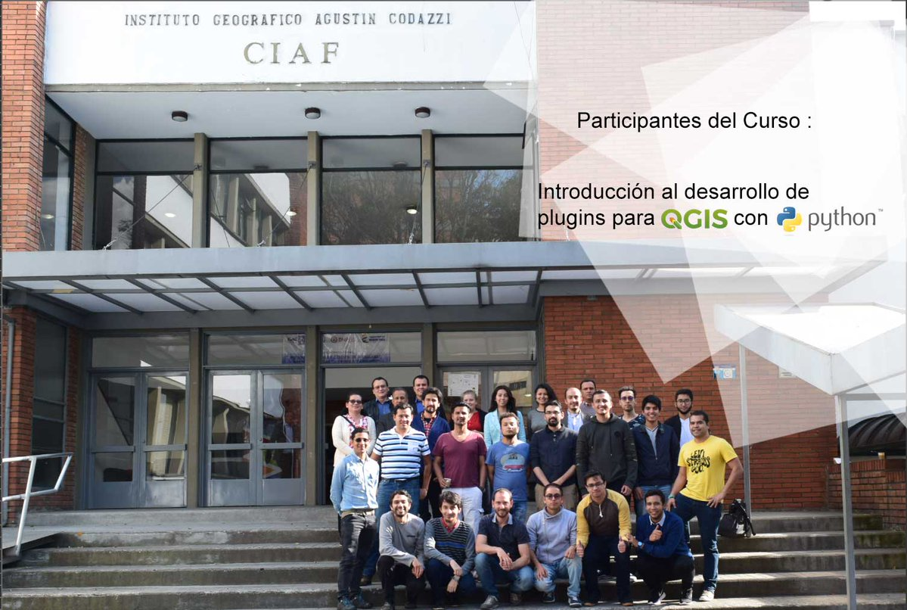
2018:
Curso “Introducción al dllo de plugins para QGIS con Python” con M. Kuhn en Bogotá
¡Nace el Grupo de Usuarios QGIS Colombia!
Cuenta con 20 miembros registrados
Grupos temáticos: Traducciones para QGIS v3.4
2018
Notes:
Y ya para terminar... este año 2018 continúo con la Cooperación Suiza en Colombia e impartimos junto a MK un curso de Introducción al Dllo de plugins para QGIS con Python en Bogotá. Se trató de un curso gratuito que tuvo más de 170 inscritos, superando por completo nuestras expectativas. Este curso está disponible en YouTube por si quieren seguirlo.

Slide 41

2018:
Curso “Introducción al dllo de plugins para QGIS con Python” con M. Kuhn en Bogotá
¡Nace el Grupo de Usuarios QGIS Colombia!
Cuenta con 20 miembros oficiales
Grupos temáticos, traducciones para QGIS v3.4
2018
Notes:
Y bueno, gracias a la gran expectativa generada en torno a QGIS v3 decidimos junto a Samuel Mesa y otros 6 compañeros crear el Grupo de Usuarios QGIS Colombia.
• Que se funda el 7 de mayo de 2018.
• En este momento tiene cerca de 20 miembros oficiales.
• Hicimos ya una Asamblea General en Julio y hemos tenido 3 reuniones técnicas que consisten en presentaciones cortas de módulos o funcionalidades de QGIS. El próximo sábado 24 de Nov será la 4ta reunión.
• También creamos grupos temáticos para enfocarnos en temas específicos, por ejemplo hay un grupo de traducción que trabajó en la traducción al español para QGIS 3.4 junto a Carlos Dávila, el líder de las traducciones al español.
Entonces, con muchas ganas de continuar haciendo actividades para QGIS Colombia y por qué no, tal vez algún día podamos trabajar en conjunto con QGIS México en temas puntuales, en reuniones vía remota o incluso en un evento latinoamericano, como comentamos hace unas semanas con Raúl Nanclares, a quien le agradezco la invitación al evento de hoy.

Slide 42
Para llevar...
¡Software Libre como estilo de vida y opción profesional!
Compartir no es dividir sino multiplicar
No te limites a recibir, ¡da de vuelta!
Control de calidad para tus ideas y tu trabajo
No partes de cero y tu trabajo será la base para alguien más...
2005
2006
2007
2008
2009
2010
2011
2012
2013
2014
2015
2016
2017
2018
Notes:
Finalmente, algunos puntos "Para llevar" de esta presentación:
• SL como estilo de vida y opción profesional.
∘ No me interesa estar atado o limitado a lo que alguien más quiera imponer sobre mi trabajo y por ello elijo SL. El SL tiene raíces en la solidaridad y me siento identificado con ello.
∘ Y por otro lado, bueno, todo empezó siendo un hobby para mí y hoy en día trabajo 100% con QGIS, entonces sin duda es una opción profesional que ustedes también pueden considerar.
• Compartir no es dividir sino multiplicar.
∘ Cuando hablamos de conocimiento, tienes la decisión en tus manos. Compartes y multiplicas o te quedas con ello y lo sepultas. Por allá en 2005 elegí el compartir y creo que esta presentación ha mostrado cómo lo que he compartido ha llegado a muchas personas y finalmente se ha multiplicado.
• No te limites a recibir, ¡da de vuelta!
∘ Los proyectos de SL existen y son exitosos por sus comunidades. Involúcrate y SE PARTE de ese esfuerzo colectivo. Eso implica saber y también implica dar de tu tiempo. No solamente los desarrolladores hacen posible un proyecto de SL, alrededor de ellos hay varios perfiles que han hecho crecer a QGIS y seguro que hay un lugar para ti.
• Control de calidad para tus ideas y tu trabajo.
∘ Cuando publicas y compartes tu trabajo, este va a estar expuesto a más miradas de las que imaginas. Y eso es bueno. Porque puedes determinar en dónde te encuentras, entiendes tus limitaciones y tus fortalezas. Y aprendes cómo mejorar y producir mejores resultados.
• Y el último punto es... No partes de cero y tu trabajo no será un fin. Será la base para alguien más...
∘ Entonces, manos a la obra, no arranques de cero y haz tu trabajo TAN BIEN que le sirva a alguien más para iniciar el suyo.
∘ Al final... quien se beneficia es la comunidad, y eso te incluye a TI!!!

Slide 43




¡Gracias!
http://qgisusers.co
http://github.com/gacarrillor
http://twitter.com/GeoTux2
http://twitter.com/gacrgars
https://gis.stackexchange.com/users/4972
2005
2006
2007
2008
2009
2010
2011
2012
2013
2014
2015
2016
2017
2018
Notes:
¡Gracias y que sigan adelante con QGIS México!

Slide 44
IMÁGENES:
https://proxy.duckduckgo.com/iu/?u=https%3A%2F%2Fgeoinnova.org%2Fblog-territorio%2Fwp-content%2Fuploads%2F2016%2F10%2FPOSTGIS-1.png&f=1
https://proxy.duckduckgo.com/iu/?u=http%3A%2F%2Fclipartist.net%2Flinks%2Fclipartist.net%2Fbox_software_gnu_linux_palomaironique-999px.png&f=1
https://proxy.duckduckgo.com/iu/?u=http%3A%2F%2Fwww.reikiworkshopswa.com.au%2Fwp-content%2Fuploads%2Fno_limits.jpg&f=1
https://proxy.duckduckgo.com/iur/?f=1&image_host=http%3A%2F%2Fcdn2.macworld.co.uk%2Fcmsdata%2Ffeatures%2F3640848%2Fsource_code.jpg&u=https://cdn2.macworld.co.uk/cmsdata/features/3640848/source_code.jpg
https://github.com/MapWindow/MapWinGIS/blob/master/docs/mapwingis_logo5-100px.png
https://www.mapwindow.org/documentation/mapwingis4.8/dot_general_groups.png
https://proxy.duckduckgo.com/iu/?u=https%3A%2F%2Fi.ytimg.com%2Fvi%2F8JKnYrFQoco%2Fhqdefault.jpg&f=1
https://proxy.duckduckgo.com/iu/?u=http%3A%2F%2Fgis.mtu.edu%2Fwp-content%2Fuploads%2F2013%2F04%2FToolNotLicensed.png&f=1
http://downloads.esri.com/support/documentation/other_/1008Engine_Developers_Guide.pdf
https://proxy.duckduckgo.com/iu/?u=http%3A%2F%2F3.bp.blogspot.com%2F-NZIea3fFtUs%2FTiUASJ5TjtI%2FAAAAAAAADGU%2F0GxjBg7JyFQ%2Fs1600%2FCPlusPlus%252BProgramming-HOWTO.jpg&f=1
https://www.mapwindow.org/images/logo-MapWindow.png
https://www.planetgeek.ch/wp-content/uploads/2010/09/13UnitTests.png
https://proxy.duckduckgo.com/iu/?u=https%3A%2F%2Fimage.slidesharecdn.com%2F20100315qgis-120101224706-phpapp01%2F95%2Fqgis-22-728.jpg%3Fcb%3D1325458338&f=1
https://proxy.duckduckgo.com/iu/?u=http%3A%2F%2F4.bp.blogspot.com%2F-qDYDSVPqTrc%2FTtfnfR72HkI%2FAAAAAAAAA8M%2FPBgoO_cdwFY%2Fw1200-h630-p-nu%2Fsvn.jpeg&f=1
https://proxy.duckduckgo.com/iu/?u=https%3A%2F%2Fwww.columbusglobes.co.uk%2Fglobe-map%2Ftresgrand%2Fcolumbus-duplex_403052.jpg&f=1
https://zoo-project.github.io/slides/FOSS4G-FR-2016/#/18
https://proxy.duckduckgo.com/iu/?u=http%3A%2F%2Fwww.geopackage.org%2Fimg%2Fgeopkg.png&f=1
2005
2006
2007
2008
2009
2010
2011
2012
2013
2014
2015
2016
2017
2018

